Slide 1
第三章
离散付里叶变换(DFT)
Discrete Fourier Transform

Slide 2
第一节
引 言

Slide 3
一、序列分类
对一个序列长度未加以任何限制，则一个序列可分为：
无限长序列：n=-∞~∞或n=0~∞或n=-∞~ 0
有限长序列：0≤n≤N-1
有限长序列在数字信号处理是很重要的一种序列。由于计算机容量的限制，只能对过程进行逐段分析。

Slide 4
二、DFT引入
由于有限长序列，引入DFT(离散付里叶变换)。
DFT它是反映了“有限长”这一特点的一种有用工具。
DFT变换除了作为有限长序列的一种付里叶表示，在理论上重要之外，而且由于存在着计算机DFT的有效快速算法--FFT,因而使离散付里叶变换(DFT)得以实现，它使DFT在各种数字信号处理的算法中起着核心的作用。

Slide 5
三、本章主要讨论
离散付里叶变换的推导
离散付里叶变换的有关性质
离散付里叶变换逼近连续时间信号的问题
序列的抽取与插值

Slide 6
第二节
付里叶变换的几种形式

Slide 7
一、引言
傅里叶变换：
建立以时间t为自变量的“信号”与以频 率f为自变量的“频率函数”(频谱)之间的某种 变换关系。
所以“ 时 间 ”或 “ 频 率 ”取连续还是离散值，就形成各种不同形式的傅里叶变换对 。
在深入讨论离散傅里叶变换DFT之前，先概述四种不同形式的傅里叶变换对。

Slide 8
二、四种不同付里叶变换对
1、傅里叶级数(FS)：连续时间，离散频率的傅里叶变换。
2、傅里叶变换(FT)：连续时间，连续频率的傅里叶变换。
3、序列的傅里叶变 换(DTFT):离散时间,连续频率的傅里叶变换。
4、离散傅里叶变换(DFT):离散时间，离散频率的傅里叶变换
假定数字频率为w,模拟频率为Ω。

Slide 9
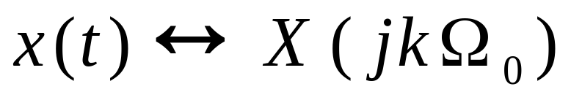
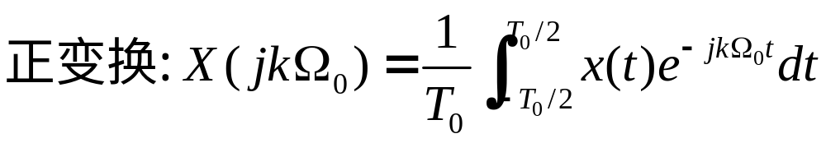
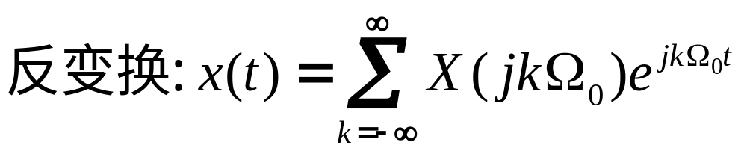
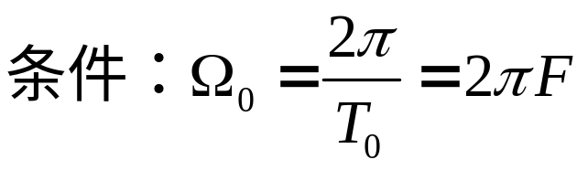
1.傅 里 叶 级 数(FS)
周期连续时间信号 ⎯→ 非周期离散频谱函数。
周期为T₀的周期性连续时间函数 x(t) 可展成傅里叶级数X(jkΩ₀) ,是离散非周期性频谱 , 表 示为:
FS

Slide 10
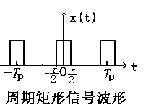
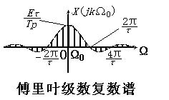
例子
通过以下 变 换 对 可 以 看 出 时 域 的 连 续 函 数 造 成 频 域 是 非 周 期 的 频 谱 函 数 , 而 频 域 的 离 散 频 谱 就 与 时 域 的 周 期 时 间 函 数 对 应 . (频域采样，时域周期延 拓)

Slide 11
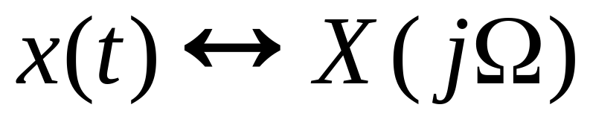
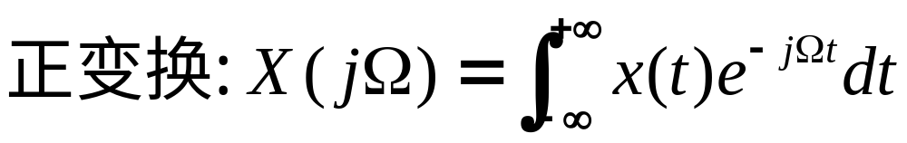
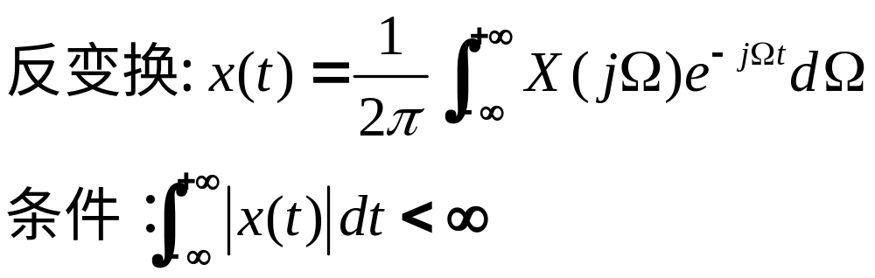
2. 傅 里 叶 变 换(FT)
非周期连续时间信号通过连续付里叶变换(FT)得到非周期连续频谱密度函数。

Slide 12
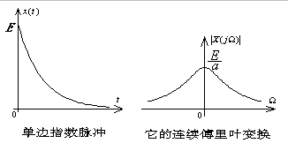
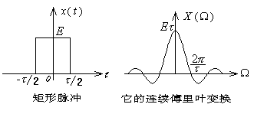
例子
以下变换对可以看出时域 连 续 函 数 造成频域是非周期的谱 , 而是时域的非周期造成频域是连续的谱 .

Slide 13

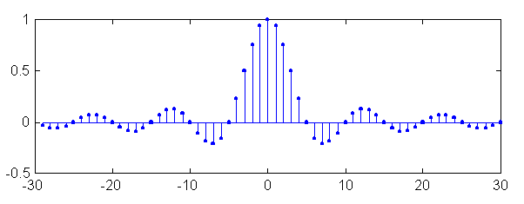
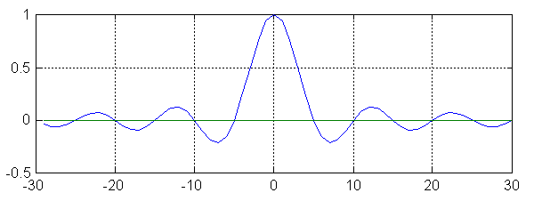


Slide 14
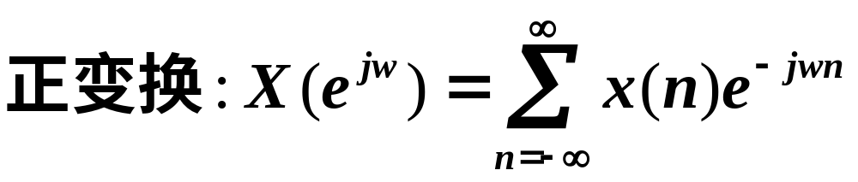
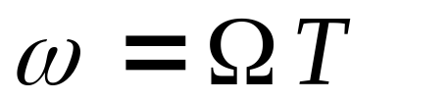
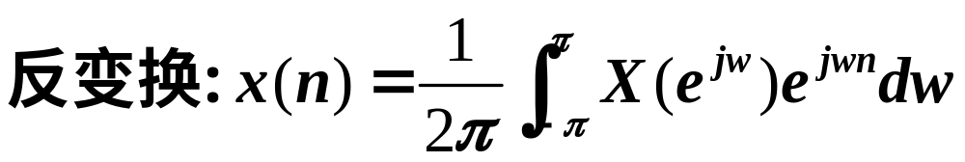
3.序 列 的 傅 里 叶 变 换(DTFT)
非周期离散的时间信号(单位园上的Z变换(DTFT))得到周期性连续的频率函数。

Slide 15
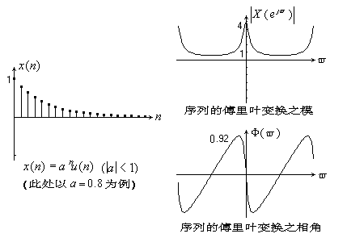
例子
同样可看出,时域的离散造成频域的周期延拓 ,而时域的非周期对应于频域的连续 .

Slide 16
4.离 散 傅 里 叶 变 换(DFT)
上面讨论的三种傅里叶变换对 ,都不适用在计算机上运算 , 因为至少在一个域 ( 时 域 或 频 域 ) 中 , 函 数 是 连 续 的 . 因 为 从 数 字 计 算 角 度 , 我 们 感 兴 趣 的 是 时 域 及 频 域 都 是 离 散 的 情 况 , 这 就 是 我 们 这 里 要 谈 到 的 离 散 傅 里 叶 变 换 .
周期性离散时间信号从上可以推断：
  周期性时间信号可以产生频谱是离散的
  离散时间信号可以产生频谱是周期性的。
  得出其频谱为周期性离散的。也即我们所希望的。

Slide 17
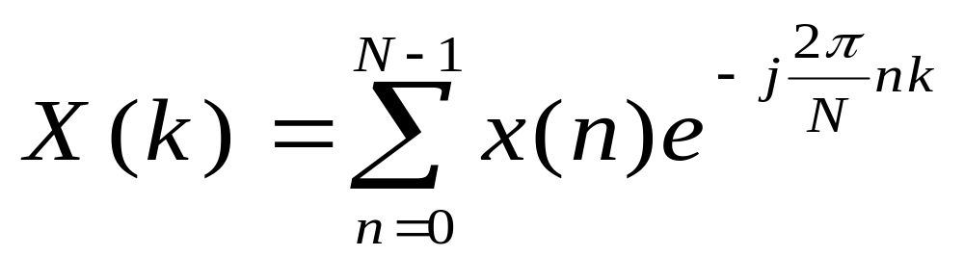
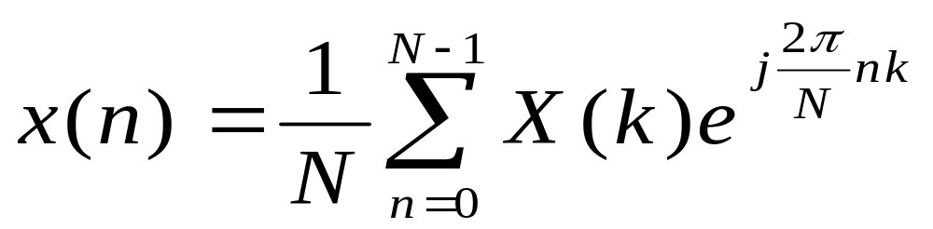
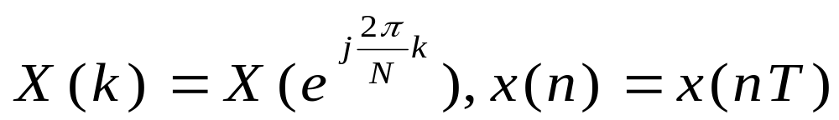
总之，一个域的离散必然造成另一个域的周期延拓。
正变换：
反变换：
其中

Slide 18
二、四种付里叶变换形式的归纳
时间函数
频谱函数
连续和周期（T）
非周期和离散
连续和非周期
非周期和连续
离散（T）和非周期
周期和连续
离散（T）和周期
周期和离散

Slide 19
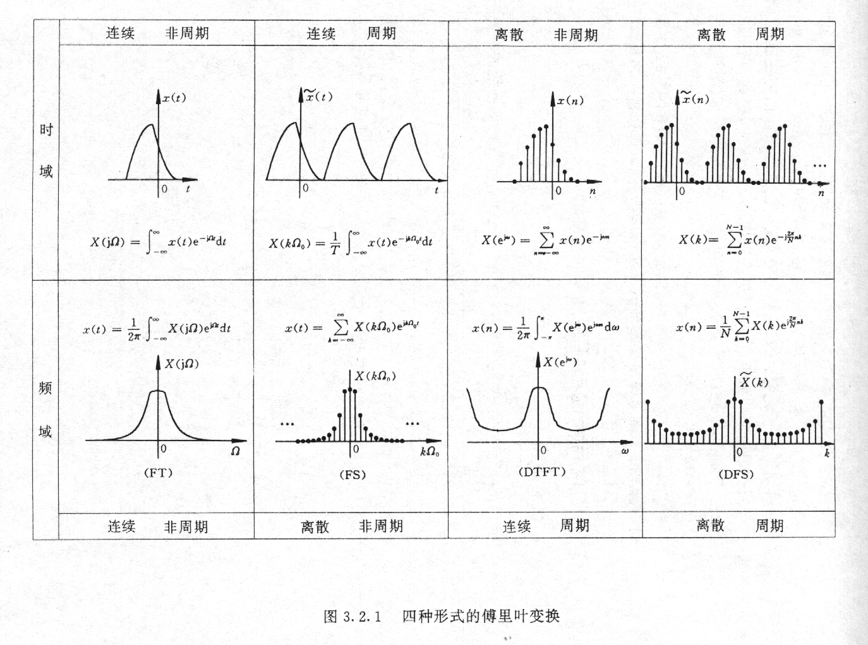

Slide 20
作业
参看程佩青的光盘第三章的第一节付里叶变换的四种可能形式的测验题。

Slide 21
第三节
离散付里叶级数(DFS)
Notes:
第3次课（三节课）

Slide 22
一、引言
我 们 先 从 周 期 性 序 列 的 离 散 傅 里 叶 级 数(DFS) 开 始 讨 论 , 然 后 在 讨 论 可 作 为 周 期 函 数 一 个 周 期 的 有 限 长 序 列 的 离 散 傅 里 叶 变 换(DFT).

Slide 23
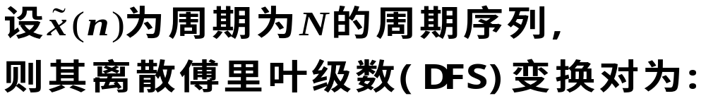
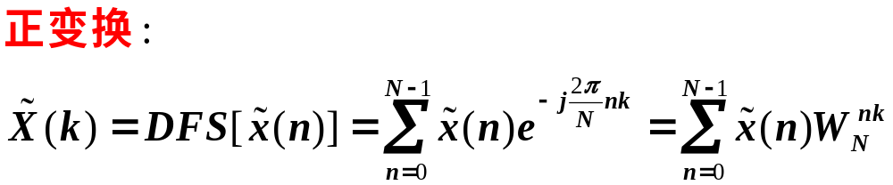
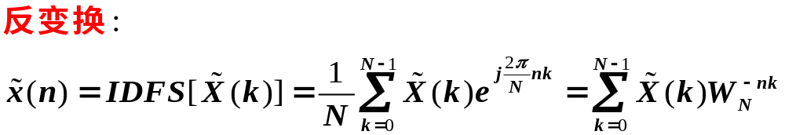
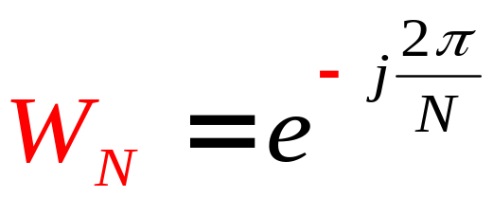
二、DFS定义

Slide 24
三、DFS离散付里级数的推导意义
用数字计算机对信号进行频谱分析时，要求信号必须以离散值作为输入，而且上面讨论可知：只有第四种形式(DFS)对数字信号处理有实用价值。
但如果将前三种形式要么在时域上采样，要么在频域上采样，变成离散函数，就可以在计算机上应用。所以我们要先了解如何从以上三种形式推出DFS.

Slide 25
1.由非周期连续时间信号推出DFS
x(t)经过抽样为x(nT),对离散的时间信号进行DTFT得到周期连续频谱密度函数。再经过抽样，得到周期性离散频谱密度函数即为DFS.
x(t)
x(t)
DTFT
取样
t
t
X(e^{jw})
X(e^{jΩT})
采样
Ω
w

Slide 26
2.周期性连续时间信号函数
周期性连续时间信号函数经采样后，得到周期性的离散时间函数(DFS)。
x(t)
采样
x(n)
t
n
X(e^{jw})
DFS
w

Slide 27
3.非周期离散时间信号
非周期离散时间信号经过序列付里时变换(即单位园上的Z变换)DTFT,得到周期连续谱密度函数，再经采样为周期离散频谱密度函数(DFS)。
x(t)
X(e^{jΩT})
DTFT
t
X(e^{jw})
Ω
采样
w

Slide 28
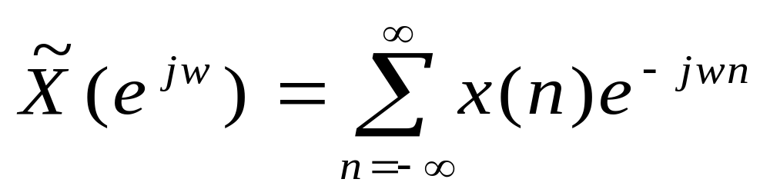
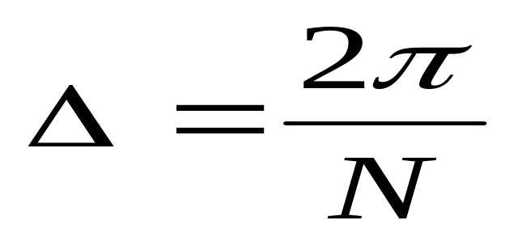
四、推导DFS正变换
以下由第三种付里叶级数形式为例推导出离散付里叶级数变换。
非周期信号x(n),其DTFT(单位园上Z变换)为
其为周期连续频谱密度函数，对其频域进行采样，使其成为周期性离散频谱函数。设在一周期内采样N个点，则两采样点间距为

Slide 29
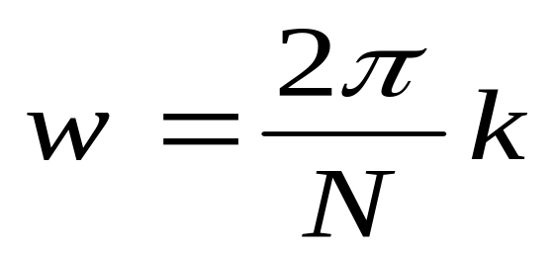
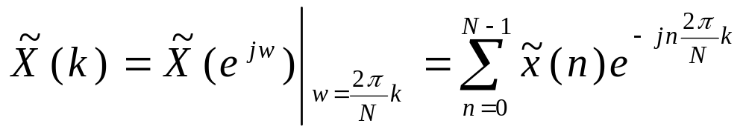

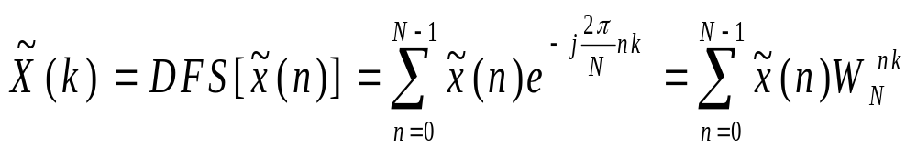
得到各抽样频点频率为：
代入DTFT式子中，这时由于抽样，信号变成周期离散信号 ，得
即得出DFS的正变换：

Slide 30
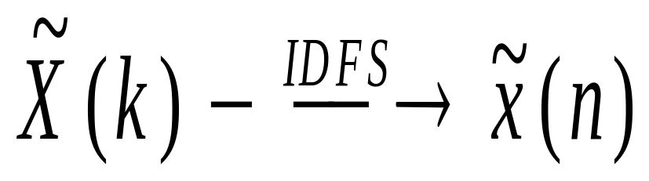
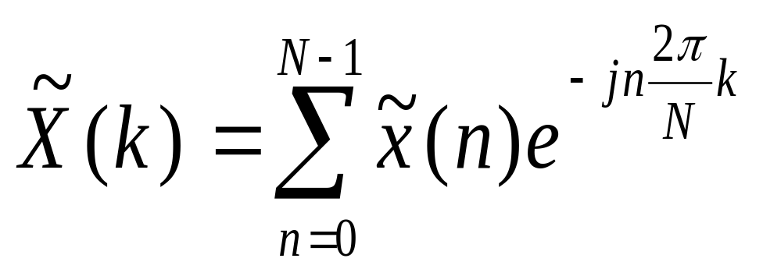

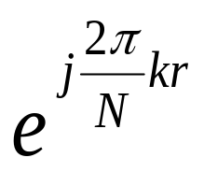
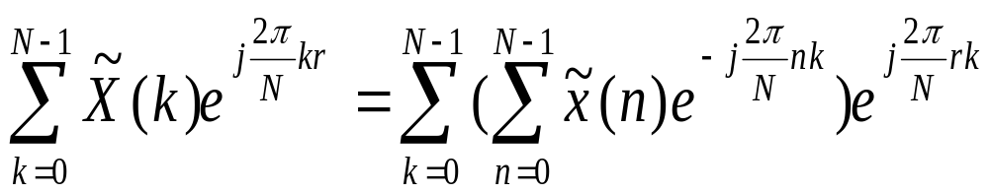
五、DFS的反变换
解：已知
两边同乘以 ,并对一个周期求和

Slide 31
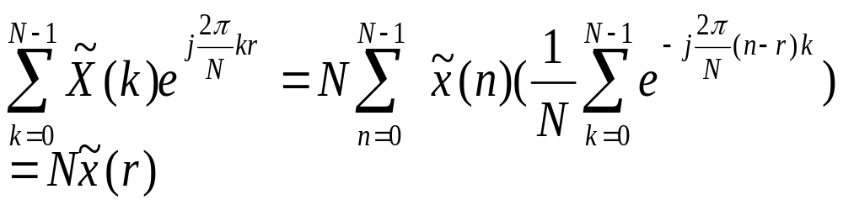
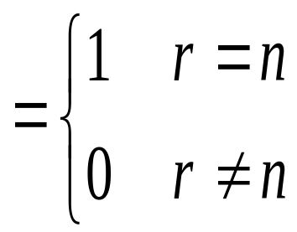
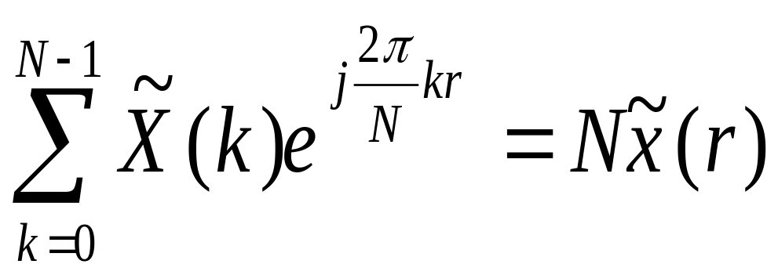
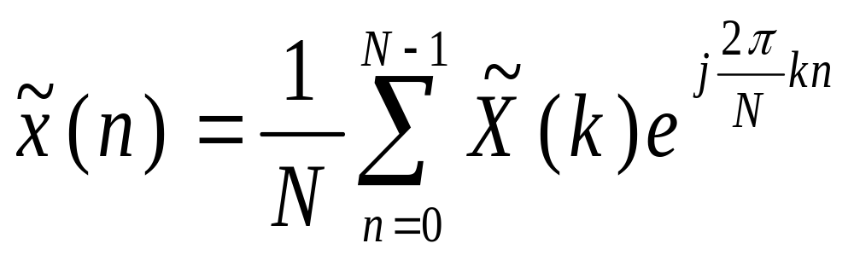
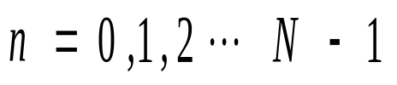
根据正交定理
即得：
用n替换r,可得：

Slide 32
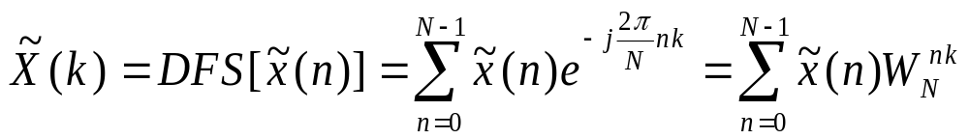
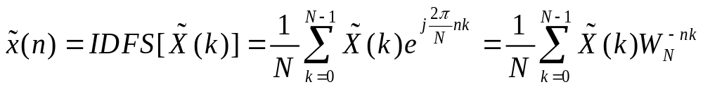
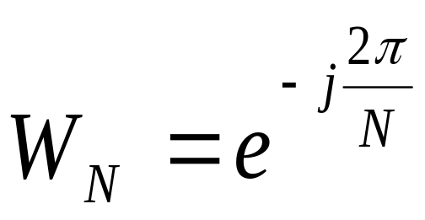
六、回顾DFS
设 x(n)为周 期 为 N 的 周 期 序 列 , 则 其 离 散 傅 里 叶 级 数 (DFS) 变 换 对 为 :
正 变 换
反变 换

Slide 33
第四节
离散付里叶级数的性质

Slide 34
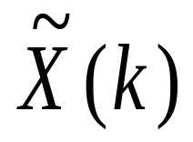
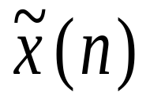
一、引言
可以由抽样Z变换来解析DFS，它的许多性质与Z变换性质类似。
它们与Z变换主要区别为：
(1) 与 两者具有周期性，与Z变换不同。
(2)DFS在时域和频域之间具有严格的对偶关系。
它们主要性质分为：线性、序列移位(循环移位)、调制性、周期卷积和

Slide 35
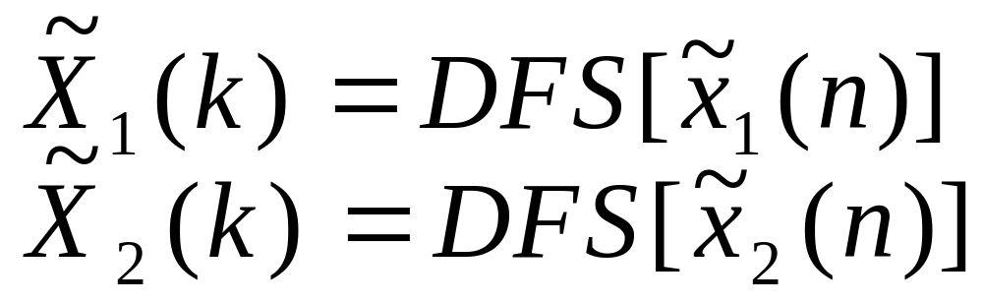
假设
令 和 皆是周期为N的周期序列，它们各自的DFS为

Slide 36
(1)线性
其中a,b为任意常数，所得到的频域序列也是周期序列，周期为N。

Slide 37
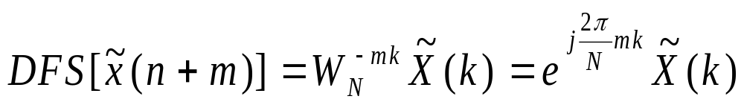
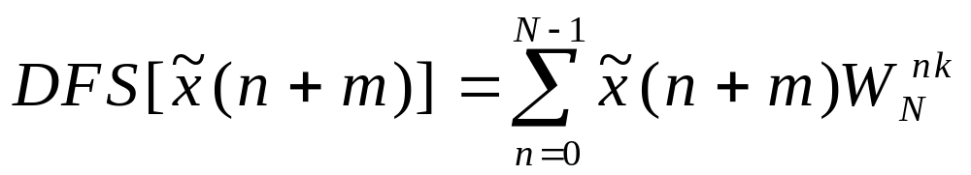
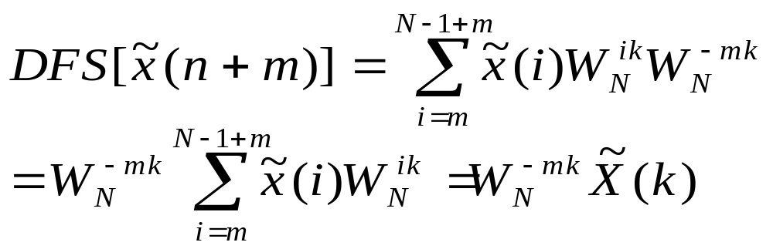
(2)序列移位(循环、移位)
时域
证明：
令 i=n+m,得
证毕

Slide 38
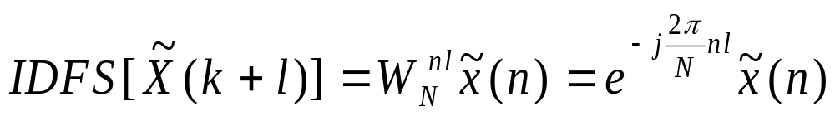
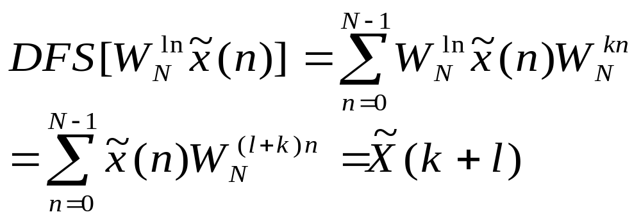
频域
证明：

Slide 39

(3)调制性

Slide 40


(4)时域卷积
周期卷积和与以前卷积不同，它的卷积过程限在一个周期内称为周期卷积。
频域相乘等于时域卷积（指周期卷积）。
频域 ：
相乘
则有：
时域卷积

Slide 41



证明：
代入：
则：

Slide 42


(5)频域卷积
时域：
相乘
频域：
周期卷积

Slide 43
作业
第197页：第1、2题

Slide 44
第五节
离散付里叶变换DFT

Slide 45
一、由DFS引出DFT的定义
周期序列只有有限个序列值才有意义 ,因而它的离散傅里叶级数表示式也适用于有限长 序列 , 这就得到有限长序列的傅里叶变换(DFT).
具体而言,我们把：(1)时域周期序列看作是有限 长序列x(n)的周期延拓; (2) 把频域周期序列看作是有限长序列X(k)的周期 延 拓.(3) 这样我们只要把DFS的定义式两边（时域、频域）各取主值区间,就得到关于有限长序列的时频域的对应变换对.这就是数字信号处理课程里最重要的变换 ------- 离 散 傅 里 叶 变 换 (DFT).

Slide 46


二、DFT定义
正变换
反变换
X(k)、x(n)为有限长序列的离散付里叶变换对，已知其中一个序列就能确定另一个序列。

Slide 47
注意
在 离 散 傅 里 叶 变 换 关 系 中 , 有 限 长 序 列 都 作 为 周 期 序 列 的 一 个 周 期 来 表 示 , 都 隐 含 有 周 期 性 意 义 .

Slide 48
三、DFT涉及的基本概念
1. 主 值(主值区间、主值序列)
2. 移 位(线性移位、圆周移位)
3. 卷 积(线性卷积、圆周卷积)
4. 对 称(序列的对称性、序列的对称分量)
5. 相 关(线性相关、圆周相关)

Slide 49


1. 主 值(主值区间、主值序列)

Slide 50

2.移位
线 性 移 位：序 列 沿 坐 标 轴 的 平 移 .
圆周移位：将 有 限 长 序 列 x(n) 以 长 度 N 为 周 期, 延 拓 为 周 期 序 列, 并 加 以 线 性 移 位 后, 再 取 它 的 主 值 区 间 上 的 序 列 值, m 点 圆 周 移 位 记 作:
其 中((...))N 表 示 N 点 周 期 延 拓.

Slide 51

(1)有 限 长 序 列 圆 周 移 位 的 实 现 步 骤

Slide 52
(2)例子:已知x（n）＝{2，1，3，1，0.5}
求：x((n))₅，x((n))₆，x((n+1))₅R₅， x((-n+2))₅R₅
(1)周期延拓：N=5时
x(n)
0.5
3
x(n)
3
3
3
2
1
2
2
1
2
1
1
1
1
1
1
0.5
0.5
0.5
n
n
(2)周期延拓：N=6 时，补零加长
x(n)
3
3
3
2
2
2
1
1
1
1
0.5
1
0.5
1
n

Slide 53
x(n)
(3)M=1时，左移(取主值)
3
x(n)
2
1
3
1
1
0.5
2
1
1
1
0.5
n
n
(4)M=-2时，先反折后右移(取主值)
x(n)
3
2
1
1
0.5
1
n

Slide 54
3.卷 积
卷积在此我们主要介绍：
  线性卷积
  圆周卷积
  圆周卷积与线性卷积的性质对比

Slide 55

(1)线性卷积
线 性 卷 积 定 义：有 限 长 序 列 x₁(n),0≤n≤N1-1; x₂(n),0≤n≤N2-1
则 线 性 卷 积 为
注意:线 性 卷 积 结 果 长 度 变 为 N1+N2-1 .

Slide 56



(2)圆周卷积
令
则圆 周 卷 积 结 果 长 度 不 变, 为 N.

Slide 57


圆 周 卷 积 的 实 现 步 骤

Slide 58
例子线性卷积与圆周卷积步骤比较
x(n)
h(n)
N2=3
5
4
N1=5
3
3
2
2
1
1
0
n
0
n
得到线性卷积结果的示意图
5 4 3 2 1
× 1 2 3
15 12 9 6 3
10 8 6 4 2
5 4 3 2 1
5 14 26 20 14 8 3
y(n)
26
14
20
N=7
14
5
8
3
0
n

Slide 59
x(n)
h(n)
N2=3
5
4
N1=5
3
3
2
2
1
1
0
n
0
n
（1）圆周卷积：(N=7)补零加长
x(k)
h(k)
N2=3
N=7
3
5
4
3
2
1
2
1
k
0
k
0

Slide 60
(2)圆周卷积需进行周期延拓，而线卷积无需周期延拓：
h(k)
3
3
3
2
2
2
1
1
1
k
0
圆卷积的反折(并取主值区间）：
h(-k)
3
2
1
0
k

Slide 61
h(-k)
x(k)
(3)平移
3
5
4
N=7
2
3
1
2
1
k
k
h(1-k)
2
0
3
1
k
0
（4）相乘
x(k)h(-k)=5×1=5
x(k)h(1-k)=5*2+4*1=14
x(k)h(2-k)=5*3+4*2+3*1=26
x(k)h(3-k)=4*3+3*2+2*1=20
x(k)h(4-k)=3*3+2*2+1*1=14
x(k)h(5-k)=2*3+1*2=8
x(k)h(6-k)=1*3=3

Slide 62
(5)相加
得到圆周卷积的示意图
y(n)
26
14
20
14
5
8
3
0
n

Slide 63
用图表求解圆卷积
x(k)={5,4,3,2,1},h(n)={1,2,3},同上求N=7点的圆卷积。
解：（1）将x(n)补零加长为x(k)={5,4,3,2,1,0,0},
（2）将h(n)补零加长至N=7，并周期延拓，
（3）反折得到:h(-k)={1,0,0,0,0,3,2}
（4）作图表

Slide 64

此时,线性卷积与圆周卷积相同
(当N＝[N1(5)+N2(3)-1]=7时)

Slide 65
若圆周卷积取长度为N=5,则求圆周卷积
x(k)
h(-k)
y(n)
N=5
26
5
4
3
20
3
17
2
1
13
14
2
1
k
k
0
0
0
n
求得圆周卷积
x(k)h(-k)=5*1+2*3+1*2=13
x(k)h(1-k)=5*2+4*1+1*3=17
x(k)h(2-k)=5*3+4*2+3*1=26
x(k)h(3-k)=4*3+3*2+2*1=20
x(k)h(4-k)=3*3+2*2+1*1=14
看出圆卷积与线卷积不同.

Slide 66
用图表求解圆卷积
x(k)={5,4,3,2,1},h(n)={1,2,3},同上求N=5点的圆卷积。
解：（1）x(n)无需补零加长x(k)={5,4,3,2,1},
（2）将h(n)补零加长至N=5，并周期延拓，
（3）反折得到:h(-k)={1,0,0,3,2}
（4）作图表

Slide 67

y(n)
26
20
17
13
14
n
0

Slide 68
(3)圆 周 卷 积 与 线 性 卷 积 的 性 质 对 比
圆周卷积 | 线性卷积
是针对FFT引出的 一种表示方法 | 信号通过线性系统时，信号输出等于输入与系统单位冲激响应的卷积
两序列长度必须相等， 不等时按要求补足零值点。 | 两序列长度可以不等。 如x1(n)为 N1点， x2(n)为 N2点
卷积结果长度 与两 信号长度相等皆为N | 卷积结果长度为 N=N1+N2-1

Slide 69

课堂练习

Slide 70
作业2
P197第3，4，7，8，9，10题

Slide 71
4.对称
分为：
(1)序列的对称性
(2)序列的对称分量

Slide 72
(1)序列的对称性
(a)奇 对 称(序 列) 和 偶 对 称(序 列)
(b)圆 周 奇 对 称(序 列) 和 圆 周 偶 对 称(序 列)
(c)共 轭 对 称(序列) 和 共 轭 反 对 称 (序 列)
(d)圆 周 共 轭 对 称(序列) 和 圆 周 共 轭 反 对 称 (序 列)

Slide 73
(a) 奇 对 称(序 列) 和 偶 对 称(序 列)
1、x(n)与-x(-n)互称为奇对称。
2、满足x₀(n)=-x₀(-n)的序列x₀(n)
称为奇对称序列。
3、x(n) 与 x(-n) 互称为 偶 对 称 ;
4、满 足x_{e}(n)=x_{e}(-n) 的 序 列 x_{e}(n)称 为 偶 对 称 序 列

Slide 74
例子
x(n)
y(n)=x(-n)
x(n)与y(n)互为偶对称
0
xe(n)
n
0
n
为偶对称序列
xo(n)
0
n
为奇对称序列
x(n)
互为奇对称
-x(-n)
n
0
0
n
0
n

Slide 75
(b)圆 周 奇 对 称(序 列)
和 圆 周 偶 对 称(序 列)
1、长 度 为N的 有 限 长 序 列 x(n)
与y(n)=-x((-n)_{N}R_{N}(n)
互 为 圆 周 奇 对 称.
2、长 度 为 N 的 有 限 长 序 列x(n)
若 满 足 x(n)=-x((-n))_{N}R_{N}(n)
则x(n) 是 圆 周 奇 对 称 序 列.

Slide 76


圆 周 奇 对 称
x(n)
y(n)=-x((-n)_{N}R_{N}(n)
x(n)与y(n)互 为 圆 周 奇 对 称.

Slide 77
圆 周 奇 对 称(序 列)
x(n)=-x((-n)_{N}R_{N}(n)

Slide 78
3、长 度 为 N 的 有 限 长 序 列 x(n)
与y(n)=x((-n))_{N}R_{N}(n)
互 为 圆 周 偶 对 称.
4、长 度 为 N 的 有 限 长 序 列 x(n),
若 满 足 x(n)=x((-n))_{N}R_{N}(n)
则 x(n)是 圆 周 偶 对 称 序 列.

Slide 79


圆 周 偶 对 称(序 列)
周期延拓

Slide 80
判断 序列的圆周奇偶对称性的简便方法
在n=N处补上与n=0处相同的序列值：
（1）如果此新的序列对n=N/2是偶对称，则原序列一定为圆周偶对称序列。
（2）如果此新的序列对n=N/2是奇对称，则原序列一定为圆周奇对称序列。

Slide 81
(c)共 轭 对 称(序列) 和 共 轭 反 对 称 (序 列)
1、序 列 x(n) 与y(n)= x*(-n) 互 为 共 轭 对 称.
2、共 轭 对 称 序 列 ：
一个序列x(n),其满足x_{e}(n)=x*_{e}(-n),
即称此序列为共轭对称序列。
对 于 实 序 列 来 说, 这 一 条 件 变 成 x_{e}(n)=x_{e}(-n) , 即 为 偶 对 称 序 列.

Slide 82
(c)共 轭 对 称(序列) 和 共 轭 反 对 称 (序 列)
3、两序列 x(n) 与y(n)
若满足y(n)=-x*(-n)，则互为共 轭 反 对 称.
4、共 轭 反 对 称 序 列 ：
若一序列x(n),其满足x_{o}(n)=-x*_{o}(-n) ，称此序列为共 轭 反 对 称 序 列，对 于 实 序列 来 说 , 即 为
x_{o}(n)=-x_{o}(-n) 奇 对 称 序 列.

Slide 83
(d)圆 周 共 轭 对 称(序列) 和 圆 周 共 轭 反 对 称 (序 列)
1、N 点 有 限 长 序 列 x(n) 与y(n)=x*((-n))_{N}R_{N}(n) 互 为 圆 周 共 轭 对 称.
2、圆 周 共 轭 对 称 序 列 是 满 足
x_{ep}(n) =x_{ep}*((-n)_{N}R_{N}(n)
即 x_{ep}(n)的 模是 圆 周 偶 对 称, 辐 角是 圆 周 奇 对 称 (或 说 实 部 圆 周 偶 对 称, 虚 部 圆 周 奇 对 称). 即把x_{ep}(n)看成分布在 N等分的圆上, 在 n = 0 的左半圆与右半 圆上, 序列是共轭对称的。

Slide 84

圆 周 共 轭 对 称(序列)的例子
实部
虚部
实 部 圆 周 偶 对 称, 虚 部 圆 周 奇 对 称

Slide 85
圆 周 共 轭 反 对 称 (序 列)
3、 N 点 有 限 长 序 列 x(n) 与-x*((-n))_{N}R_{N}(n) 互 为 圆 周 共 轭 反 对 称.
4、圆 周 共 轭 反对 称 序 列：序 列 满 足
x_{op}(n) = -x_{op}*((-n)_{N}R_{N}(n)
即 x_{op}(n)的 模是 圆 周 奇 对 称, 辐 角是 圆 周 偶 对 称 (或 说 实 部 圆 周 奇 对 称, 虚 部 圆 周 偶 对 称).
即 把 x_{op}(n) 看 成 分布 在 N 等 分 的 圆 上, 在 n = 0 的 左 半 圆 与 右半 圆上, 序 列 是 共 轭 反 对 称 的。

Slide 86

圆 周 共 轭 反 对 称 (序 列)例子
实部
虚部
实 部 圆 周 奇 对 称, 虚 部 圆 周 偶 对 称

Slide 87
(2) 序列的对称分量
(a)奇 对 称 分 量 和 偶 对 称 分 量
(b)圆 周 奇 对 称 分 量 和 圆 周 偶 对 称 分 量
(c)共 轭 对 称 分 量 和 共 轭 反 对 称 分 量
(d)圆 周 共 轭 对 称 分 量 和 圆 周 共 轭 反 对 称 分 量

Slide 88




(a)奇 对 称 分 量 和 偶 对 称 分 量

Slide 89
说明
若 x(n) 为 有 限 长 序 列 且0≤n≤N-1 , 则 x_{o}(n)与x_{e}(n) 点 数长 度 均 为 (2N-1).
区 别 于 奇 对 称(序列) 和 偶 对 称 (序列).

Slide 90

(b)圆周奇对称分量和圆周偶对称分量
1、x(n)是 长 度 N 的 有 限 长 实序 列,可表示成：一个 圆周奇对称序列x_{op}(n)+一个圆周偶对称序列x_{ep}(n) 即x(n)=x_{ep}(n)+x_{op}(n).
其中x_{op}(n)称为 x(n)的圆周奇对称分量;
x_{ep}(n)称 为 x(n) 的 圆周偶对称分量.

Slide 91

(c)共轭对称分量和共轭反对称分量
1、x(n) =共轭对称序列 x_{o}(n)+共轭反对称序列x_{e}(n)
即x(n)= x_{o}(n)+ x_{e}(n).
其中, x_{o}(n)又称为x(n) 的 共轭反 对 称分量;
x_{e}(n)又称 为 x(n) 的 共轭 对 称 分 量.
看出x_{o}(n) 和x_{e}(n) 分 别 满 足 奇 对 称 和 偶 对 称 的 条 件, 且 二 者 之 和 为 x(n)。

Slide 92

(d)圆 周 共 轭 对 称 分 量 和 圆 周 共 轭 反 对 称 分 量
1、x(n)是长度为N的有限长复序 列 ,可表示成一圆周共轭反 对称序列x_{op}(n)+一圆周共轭对称序列x_{ep}(n).
即 x(n)=x_{ep}(n)+x_{op}(n)
2、x(n)是长度为N的有限长序 列 ,可表示：
其中：x_{op}(n)称为 x(n)的圆周共轭反对称分量; x_{ep}(n)称为x(n)的圆周共轭对称分量

Slide 93
4.相关
(1)线性相关
(2)圆周相关

Slide 94


(1)线性相关

Slide 95

(2)圆周相关
注：圆周相关结果长度不变为N。相关通信中很重要。

Slide 96
第六节
离散付里叶变换
的性质

Slide 97
一、引入
在由DFS引出DFT的过程中我们知道，DFT本质上是和周期序列的DFS概念紧密相关的，因而它们在性质上有着极大的相似，并由DFT隐含周期性（对应于DFS的显式周期性）所保证。

Slide 98
二、DFT的性质和定理分类
（1）线 性
（2）时 间 移 位
（3）频 率 移 位
（4）圆 周 卷 积 定 理
（5）圆 周 相 关 定 理
（6）对 称 性 质
（7）DFT形式的帕赛瓦尔定理能量计算公式
（8）DFT 的 奇, 偶, 虚, 实 关 系

Slide 99


三、假设条件
设x₁(n)，x₂(n)都是两个长度为N的有限长序列,它们的离散付里时变换分别为

Slide 100





四、性质
（1）线性
x₁(n),x₂(n)的线性组合有：
其中a,b为任一常数，本性质可由定义直接证明。
证：

Slide 101
线性说明
如果x₁(n)和x₂(n)长度皆为N, 即0≤n≤N-1范围有值,则aX₁(k)+bX₂(k)的长 度也是N;
若x₁(n)和x₂(n)长度不等,设x₁(n)长度为N₁,x₂(n)长度为N₂,则ax₁(n)+bx₂(n)的长度应为N=max[N₁,N₂],故DFT必须按长度N计算。若N₁<N₂，则N=N₂,那么需将x₁(n)补上N₂-N₁个零值点后变成长度为N序列, 然 后 都 作N点的 DFT .

Slide 102
（2）时移--1
设N点有限长序列x(n)
DFT[x(n)]=X(k)
则 DFT[x((n+m))_{N}R_{N}(n)]=W_{N}^{-mk}X(k)
说明：（1）本性质描述了有限长序列时域移位后频域的变化规律.
（2）只有采用圆周移位这一能体现 DFT的隐 含 周 期 性 的 移 位 方 式, 才 能 得 到 本 性 质 所 描 述 的 结 果.

Slide 103

（2）时移--2--证明
证：

Slide 104




（2）时移--3--复习（平移）

Slide 105

（3）频移--1
设频域N点，有限长序列X(k)
则

Slide 106
（3）频移--2:说明
本 性 质 与 时 域 移 位 性 质 成 对 偶 关 系.
本 性 质 又 称 调 制 特 性, 时 域 的 调 制 等 效 于 频 域 移 位. 注 意 是 圆 周 移 位 .
由 此 性 质 可 得 出时域、频域调制的两 个 公 式。

Slide 107


（3）频移-3:应用--时域调制公式
时域调制频域移位

Slide 108

（4）圆 周 卷 积 定 理--1
时域卷积--->频域相乘
频域卷积--->时域相乘

Slide 109
（4）圆 周 卷 积 定 理--2-说明
时 域 卷 积 对 应 于 频 域 相 乘, 而 时 域 相 乘 对 应 于 频 域 卷 积.
这 与 我 们 曾 学 过 的 其 他 变 换 （FT/L/Z)的 卷 积 定 理 是 相 似 的. 但 注 意, 由 于 DFT 隐 含 的 周 期 性, 卷 积 必 须 是 圆 周 卷 积 才 有 此 性 质.
注 意 第 二 个 关 系 中 的 系 数, 不 要 忽 略。

Slide 110
（4）圆 周 卷 积 定 理--3
线卷积和圆卷积步骤比较
线卷积：反折、平移、相乘、积分（或相加）
圆卷积：周期化、反折、平移、相乘、相加

Slide 111

（5）圆 周 相 关 定 理
有限长序列的相关运算可分为圆相关（循环相关)与线相关两种形式通常可借助于圆相关求线相关。

Slide 112




（复习)卷积
离散线卷积：
离散圆卷积：
离散线相关：
离散圆相关：
卷积与相关不同：y是共轭且y中为m-n,卷积与次序无关而相关与次序有关。

Slide 113
作业
P198页第5，6，12题

Slide 114
五、对 称 性 质
DFT 的 对称性质较为复杂, 归为以下三类:
1.共轭与圆周共轭对称 在 时 频 域 的 对 应 关 系;
2.实(虚) 部 与 圆 周 共 轭 对 称( 反 对 称 ) 分 量 在 时, 频 域 的 对 应 关 系;
3.时 域 为 实 序 列 时 对 应 DFT 特 征 ;
另 外, 在 以 上 对 称 性 质 的 基 础 上, 可 归 纳 总 结 出 x(n) 与 X(k) 的 奇, 偶 , 虚 , 实 关 系, 利 用 这 些 关 系, 可 减 少 计 算 DFT 时 的 运 算 量. 。

Slide 115
1.共轭与圆周共轭对称
在时频域 的 对 应 关 系
设 x(n) 为 N 点 有 限 长 序 列,0≤n≤N-1
则有：
如下关系1，关系2 和关系3.

Slide 116


（1）关系1
时 域 x(n) 取 共 轭 , 对 应 于 频 域 X(k) 取 圆 周 共 轭 对 称.
若 x(n) 本 身 是 实 序 列, 对 应 于 频 域 X(k) 就 是 圆 周 共 轭 对 称 序 列 ; 反 之 亦 然 .

Slide 117


原序列
原序列
序列共轭
频域圆周共轭

Slide 118

原序列为实序列，其频域为圆周共轭对称序列

Slide 119

证明

Slide 120

（2）关系2
时 域 x(n) 取 圆 周 偶 对 称, 对 应 于 频 域 X(k) 也 取 圆 周 偶 对 称.
若 x(n) 本 身 是 圆 周 偶 对 称 序 列, 对 应 频 域 X(k) 也 是 圆 周 偶 对 称 序 列; 反 之 亦 然.

Slide 121


（3）关系3
此 关 系 与 关 系1成 对 偶关系. 频 域 X(k) 取 共 轭, 对 应 于 时 域 x(n) 取 圆 周 共 轭 对 称.
若 X(k) 是 实 序 列, 则 对 应 时 域 x(n) 是 圆 周 共 轭 对 称 序 列;

Slide 122

原序列
序列时域圆周共轭对称
序列频域共轭

Slide 123

2.实(虚 )部与圆周共轭对称(反对称) 分量 在 时 频 域 的 对 应关系
设x(n)为N点有限长序列0≤n≤N-1
则有关系1，关系2，关系3：

Slide 124


关系1
时 域 x(n) 取 实 部, 对 应 频 域 取 X(k) 的 圆 周 共 轭 对 称 分 量.

Slide 125


关系2
时 域 x(n) 取 虚 部 并 加 权 j , 对 应 频 域 取 X(k) 的 圆 周 共 轭 反 对 称 分 量.
若x(n)本身是纯虚序列,那么X(k)

Slide 126

关系3
说明：（1）对时域x(n)取圆周共轭对称分量(x_{ep}(n)),即对频域X(k)取实部；
对时域x(n)取圆周共轭反对称分量(x_{op}(n)),即对频域X(k)取虚部加权j；
若X(k)本身是实序列，则时域x(n)是圆周共轭对称序列；若X(k)本身是纯虚序列，则时域x(n)是圆周共轭反对称序列；反之亦然。

Slide 127
3.时域是实序列时对应DFT特征
设x(n)为长度为N的有限长实序列,
0 ≤n≤N-1,DFT[x(n)]=X(k)
有以下几个特征：（5个）

Slide 128
（1）特征1
X(k)=X*((N-k))_{N}R_{N}(k)
说明：
（1）x(n)的DFT[X(k)]是圆周共轭对称序列。
（2）是实（虚）部与圆周共轭对称（反对称）分量在时域、频域的对应关系。

Slide 129
（2）特征2
Re[X(k)]=Re[X((N-k))_{N}]R_{N}(k)
说明：
X(k)的实部是圆周偶对称序列。

Slide 130
（3）特征3
Im[X(k)]=-Im[X((N-k))_{N}]R_{N}(k)
说明：
X(k)的虚部是圆周奇对称序列。

Slide 131
（4）特征4
|X(k)|=|X((N-k))_{N}|R_{N}(k)
说明：
X(k)的模是圆周偶对称序列。

Slide 132
（5）特征5
arg[X(k)]=-arg[X((N-k))_{N}]R_{N}(k)
说明：
X(k)的相角是圆周奇对称序列。

Slide 133
4.序列及其DFT的奇偶虚实关系
由上对称性质基础上，可归纳总结出x(n)与X(k)的奇、偶；虚、实关系，利用这些关系，可以减少计算DFT的运算量。
下面总结归纳出有限长序列及其DFT的奇、偶；虚、实关系。
这一关系清晰地展示了时域序列的奇、偶；虚、实特性与频域序列的奇、偶；虚、实特性是如何对应的。

Slide 134
(1)奇、偶；虚 、实的含义
所 谓 奇, 偶 , 虚 , 实 的 含 义 如 下 :
奇 ---- 指 序 列 是 圆 周 奇 对 称 序 列
偶 ---- 指 序 列 是 圆 周 偶 对 称 序 列
虚 ---- 指 序 列 是 纯 虚 序 列
实 ---- 指 序 列 是 实 序 列

Slide 135

(2)奇偶虚实关系表

Slide 136

六、DFT形式下的帕塞瓦尔定理（Parseval’s Theorem)
说明：（1）这是DFT形式下的帕塞瓦尔定理(Parseval‘s,Theorem)
(2)只需令y(n)=x(n),再两边取模，便得到明确物理意义的能量计算公式。

Slide 137

证明Parseval定理

Slide 138

七、DFT性质一览表1

Slide 139

七、DFT性质一览表2

Slide 140
作业3
第199页，第16，17，24，25，26题
参看程佩青的光盘中第三章的有关DFT性质的测验题。

Slide 141


Slide 142


Slide 143
第七节
抽样z变换
频率抽样理论

Slide 144


复习：时域抽样定理
奈奎斯特抽样定理：要想抽样后能够不失真的还原出原信号，则抽样频率必须大于两倍信号谱的最高频率。
或

Slide 145

抽样内插公式
即由信号的抽样值x_{a}(mT)经此公式而得到连续信号x_{a}(t).

Slide 146
主要内容
阐明：
（1）z变换与DFT的关系（抽样z变换），并引出抽样z变换的概念，讨论频域抽样不失真条件。
（2）频域抽样理论（频域抽样不失真条件）
（3）频域内插公式

Slide 147
一、z变换与DFT关系
（1）引入
FT引出DFT定义式。
DFT看作是DTFT在 频 域 抽 样 后 的 变 换对.
在Z变换与L变换中,可了解到DTFT是单位圆上的Z 变 换.
所以对DTFT进行频域抽样时, 自 然可以看作是对单位圆上的 Z变换进行抽样.

Slide 148


(2)推 导
Z 变 换 的 定 义 式 (正 变 换) :
取z=e^{jw} 代 入, 得 到 单 位 圆 上 Z 变 换 为
w是 单 位 圆 上 各 点 的 数 字 角 频 率.

Slide 149

再 抽 样-- N 等 分
抽样间隔w=2kπ/N, 即w值为0,2π/N,4π/N,…,
考虑x(n)是N点有限长序列, n只需0~N-1即可。
将w=2kπ/N代入并改变上下限, 得
则这正是离散傅里叶变换 (DFT)正变换定义式.

Slide 150

(3)结论1
看 出：
有 限 长 序 列 x(n) 的 DFT的 X(k) 序 列 的 各 点 值 = x(n) Z 变 换 后 在 单 位 圆 上 N 等 分 抽 样 的 各 点 处 所 得 的 Z 变 换 值, 即
这 就 是 Z 变 换 与 DFT 的 关 系.

Slide 151

(4)结论2
有限长序列补零加长 N增加, 求其DFT。
发现频谱包络不变,只是抽样点更密.原因:即N补零加长并不改变有限长序列本身, 因而其 Z变换不变,而只是增加了N值。
根 据
每个 X(k) 仍 等 于X₀(e^{jw}) 这 一 包 络.由于0≤k≤N-1,X(k)值的个数增加了,谱线变密.

Slide 152


Slide 153



Slide 154



Slide 155


Slide 156
二、频率抽样理论
（频域抽样不失真条件）
（1）问题引入
由 Z 变 换 与 DFT 的 关 系, 知 道：
x(n) 的 离 散 傅 里 叶 变 换 X(k) 序 列 值 和 x(n) 的 Z 变 换 在 单 位 圆 N 个 等 分 点 上 的 抽 样 值 相 等, 这 就 是 说 实 现 了 频 域 的 抽 样。 便 于 计 算 机 计 算而提出的.
是否任何一序列(或说任何一个频率特性) 都能用频域抽样的办法去逼近呢? 其 限 制 条 件 是 什 么?

Slide 157



（2）分析
将x(n)的频域函数X(e^{jw})，按每周期 N点抽样，得到一周期序列 ,再反变换回时域,得到变换结果 ,是一周期延拓的序列,且与原序列x(n) 有如下关系
即 频 域 按 每 周 期 N 点 抽 样, 时 域 便 按 N 点 周 期 延 拓.
此结果符合频域抽样,时域周期延拓的说法.

Slide 158

（3）结论
长度为M的有限长序列,频域抽样不失真的条件： 频域抽样点数N要大于或等于序列长度M, 即满足N≥M.此时可得到
表明长度为N(或小于N)的有限长序列可用它的z变换在单位圆上的N个均分点上的抽样值精确地表示.

Slide 159

（4）抽样后序列能否无失真恢复原时域信号

Slide 160
（5）注意点
DFT 变 换 对 的 一 一 对 应 关 系 也 是 由 此 而 得 到 保 证 的.
实 际 上 , 在 我 们 从 连 续 傅 里 叶 变 换 引 出 DFT 时, 也 只 有 按 此 条 件 对 频 域 进 行 抽 样, 才 能 在 最 后 正 确 导 出 DFT 变 换 对 定 义式.

Slide 161


（6）例子
频域抽样：看一个矩形序列，频域抽样是指对时域已是离散，频域仍是连续信号。现在频域上进行抽样处理，使其频域也离散化。

Slide 162


解：频域抽样，按N=5点，频域抽样，时域延拓相加……,时域延拓的周期个数等于频域的抽样点数N=5，由于N=M，所以时域延拓恰好无混叠现象。

Slide 163


按N=4时进行抽样，由于N=4，而序列长度为M=5，N<M,时域延拓后产生混叠现象。（原信号为红色，延拓取主值区间后的恢复信号为兰色。）

Slide 164
三、频域内插公式
从 频 域 抽 样 不 失 真 条 件 可 以 知 道：
N 个 频 域 抽 样 X(k) 能 不 失 真 的 还 原 出 长 度 为 N 的 有 限 长 序 列 x(n)。
那 么 用 N 个 X(k) 也 一 定 能 完 整 地 表 示 出 X(z) 以 及 频 率 响 应 [即 单 位 圆 上 的 X(z)].
过 程 很 简 单, 先 把 N 个 X(k) 作 IDFT 得 到 x(n), 再 把 x(n) 作 Z 变 换 便 得 到 X(z).

Slide 165

（1）内插公式

Slide 166

（2）内插函数

Slide 167

推导频域采样X(k)表示X(z)的内插公式和内插函数

Slide 168


Slide 169

（3）频域响应的内插公式

Slide 170

(4)频域响应的内插函数

Slide 171

推导频域响应的内插函数

Slide 172


Slide 173


Slide 174


(5)说明
从 公 式 中看 出:
在 每 个 抽 样 点 上X(e^{jw}) 就 精 确 地 等 于 X(k) (因 为 其 他 的 内 插 函 数 在 这 一 点 上 的 值 为 零, 无 影 响), 即
各 抽 样 点 之 间 的X(e^{jw}) 值, 则 由 各 抽 样 点 的 加 权 内 插 函 数 在 所 求 点 上 的 值 的 叠 加 而 得到.
频 率 响 应 的 内 插 函 数 具 有 线 性 相 位.

Slide 175
作业
P200页，第20

